Slide 1
NEW MEDIA ART II
INTRO

Slide 2
„Pokud se shodneme na tom, že nová média jsou novou kulturní avantgardou, jak můžeme popsat jejich vztah k historické umělecké avantgardě?“

Slide 3
New Media Art II
1. Obsah kurzu
2. Požadavky k ukončení kurzu
3. Úvodní teze/problém
Nová média jako nová umělecká avantgarda?
(Lev Manovich: Avantgarda jako software)
  - Dehumanizace umění
  - Tendence k abstrakci
  - Tendence k autonomii díla
  Vývoj umění poháněný vývojem technických aparátů

Slide 4
New Media Art II
Nová média jako nová avantgarda?
Nová média = digitální a síťové technologie, elektronická média (video art, digital art, net art…)
Umělecká avantgarda = umělecké a kulturní hnutí 1. pol. 20. stol. (mezi 1. a 2. svět. válkou). Hlavní rysy: anti-tradicionalismus v umění; vize společenské změny, revoluce; víra v moc techniky (abstraktní umění, surrealismus, kubismus, futurismus, funkcionalismus).
ANO / NE

Slide 5
New Media Art II
Nová média jako nová avantgarda?
ANO / NE
Nová média jako materializace a formalizace vizí umělecké avantgardy.

Slide 6
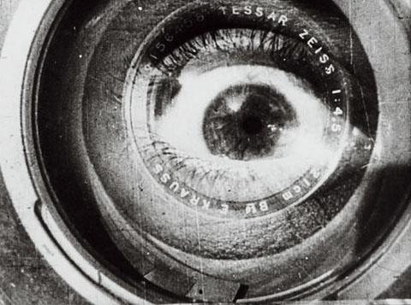
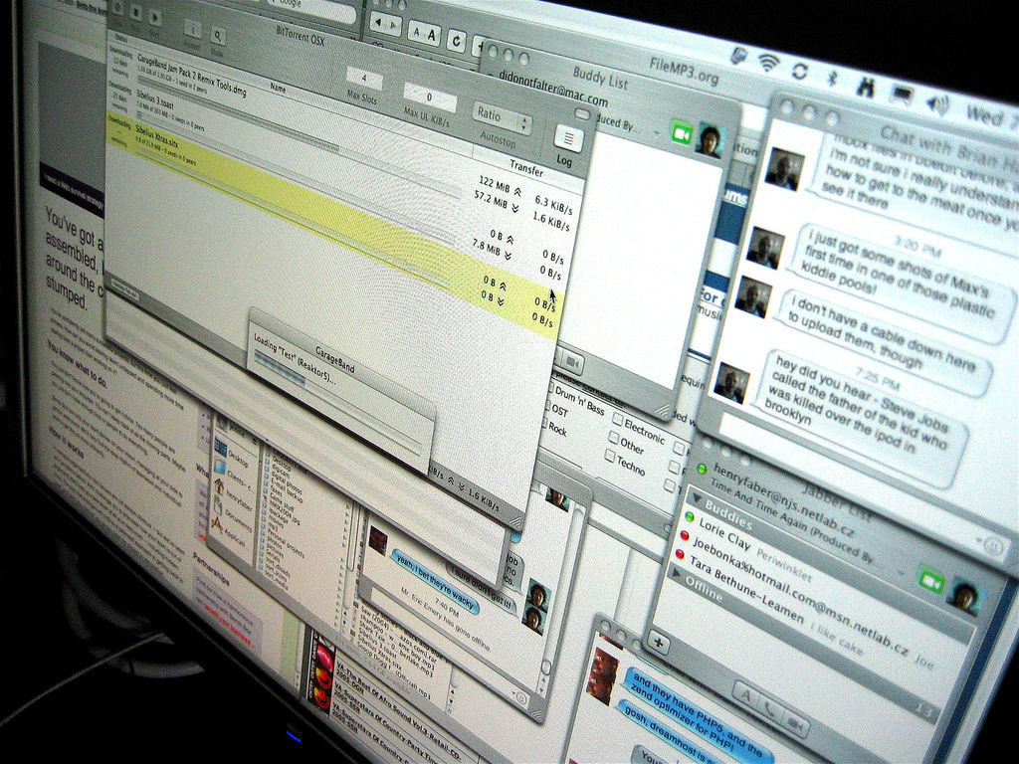
New Media Art II
Nová média jako nová avantgarda?
ANO / NE montáž / za mnoho oken…

Slide 7
New Media Art II
Nová média jako nová avantgarda?
ANO / NE
Nová média jako nové způsoby manipulace s informacemi, nové přístupy k informacím, nové kulturní formy (hypermédia, databáze, data mining, zpracování obrazu, vizualizace, simulace…)

Slide 8
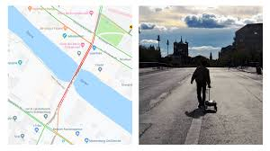
New Media Art II
Simon Weckert: Google Maps Hacks
https://www.youtube.com/watch?v=k5eL_al_m7Q
https://www.youtube.com/watch?v=ckIlObRIxQo

Slide 9
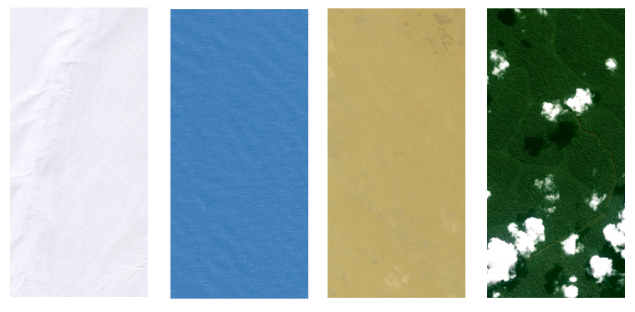
New Media Art II
Nová média jako nová avantgarda?
ANO / NE
Laura Kurgan, Monochrom Landcapes,
shttp://countermapcollection.org/collection/monochrome-landscapes/satelitní snímky
2004
X

Slide 10
New Media Art II
Nová média jako nová avantgarda?
Od nové vize, nové typografie, nové architektury 20. let se přesouváme k novým médiím 90. let;
http://lab.culturalanalytics.info/2016/04/mondrian-vs-rothko.html
Od D. Vertovova Muže s kamerou k uživateli s programem pro analýzu obrazu a s vizualizačním programem;
http://lab.culturalanalytics.info/2013/01/visualizing-vertov-visualization.html
https://www.flickr.com/photos/culturevis/sets/72157632441192048/with/8349177898/
Od kina jako technologie vidění, k počítači jako technologii paměti; od ozvláštnění k informačnímu designu.
http://lab.culturalanalytics.info/2014/08/selfiecity-investigates-style-of.html

Slide 11
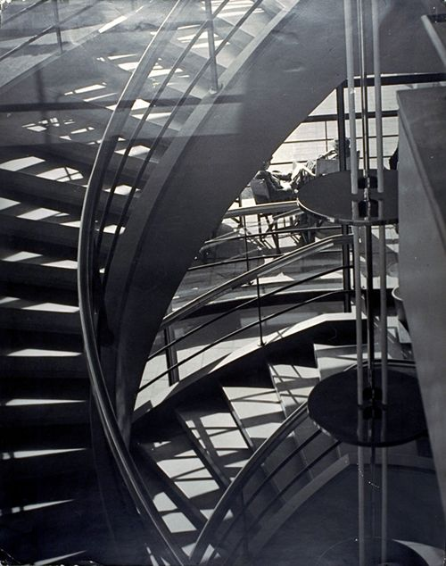
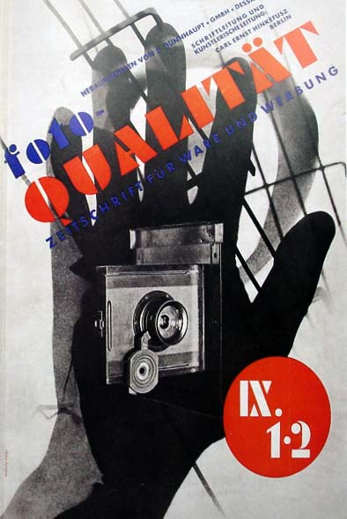
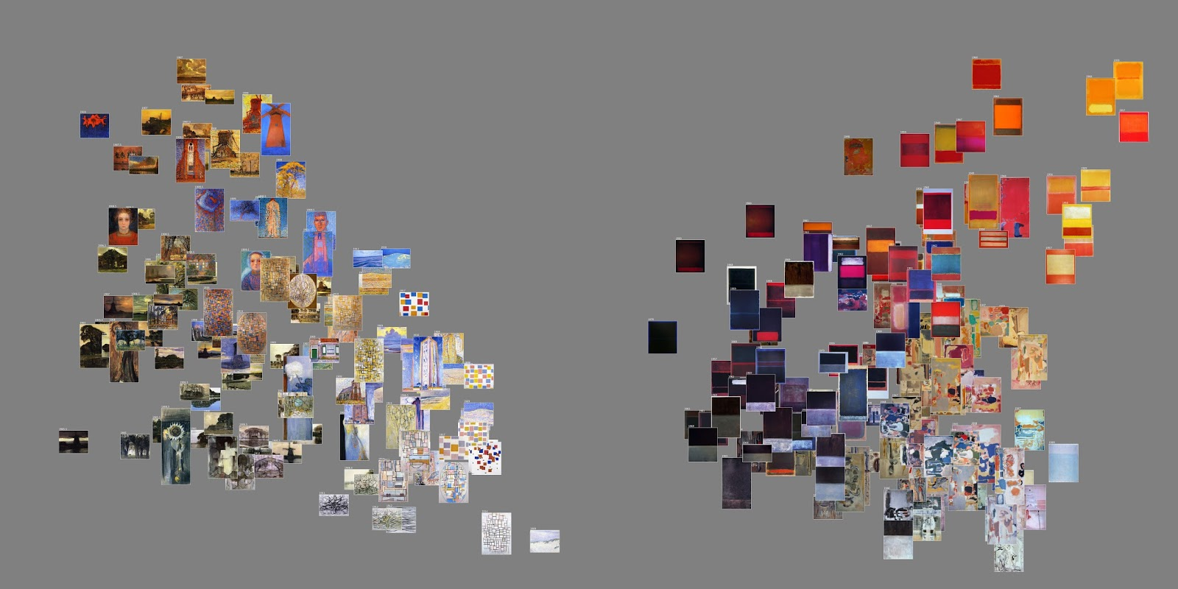
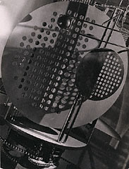
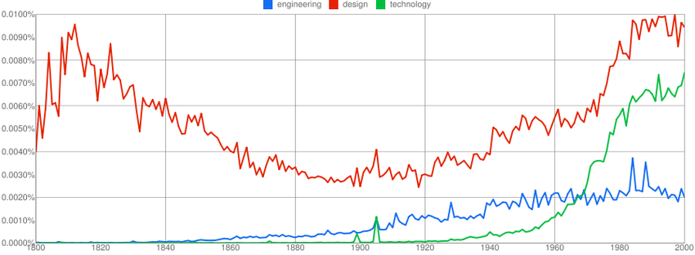
New Media Art II
Nová média jako nová avantgarda?
Nový film jako datová sprcha v Matrixu?

